Slide 1
Kursusleder workshop Store Praksisdag 2026 Lægeforeningen Domus Medica d. 19/11 2025 kl. 13-17 Linda Vedel Bruun Alexander von Wallfeld Michele Saldo Karin Ryberg Hansen

Slide 2

Præsentationsrunde
Navn
Hvor arbejder du?
Hvilket kursus skal du lave?
Hvor klar er du til rollen som kursusleder lige nu? - erfaringer?
Hvad er dine forventninger til dagens Workshop? Brug Padlet
https://padlet.com/lindavedel1/hvad-er-dine-forventninger-til-dagens-workshop-xfxp4nsmu4t1l54r
Notes:
AW

Slide 3
Dagens indhold
Velkomst
Kursuslederrollen
Kursusdesign
Lidt om KAP-H
Afrunding
Praktisk og økonomi
Drejebog
Appetizeren
Indlæring og transfer
Notes:
MS

Slide 4

KAP-H Organisationsdiagram
Notes:
MS

Slide 5
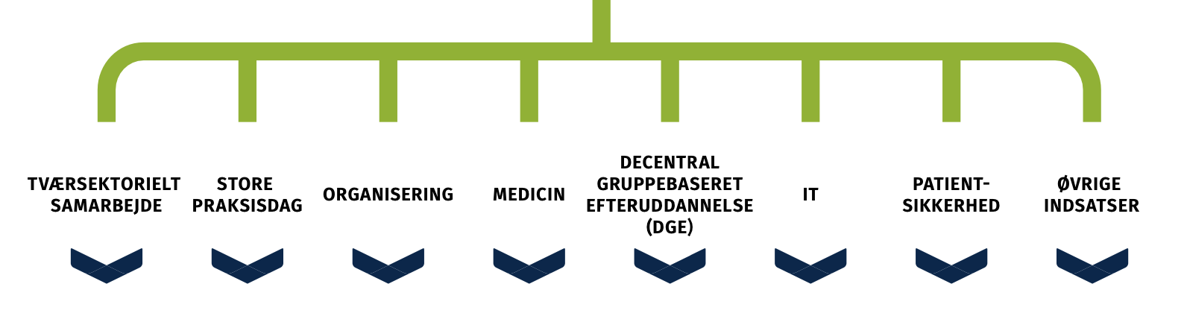
KAP-H Organisationsdiagram
Notes:
MS

Slide 6
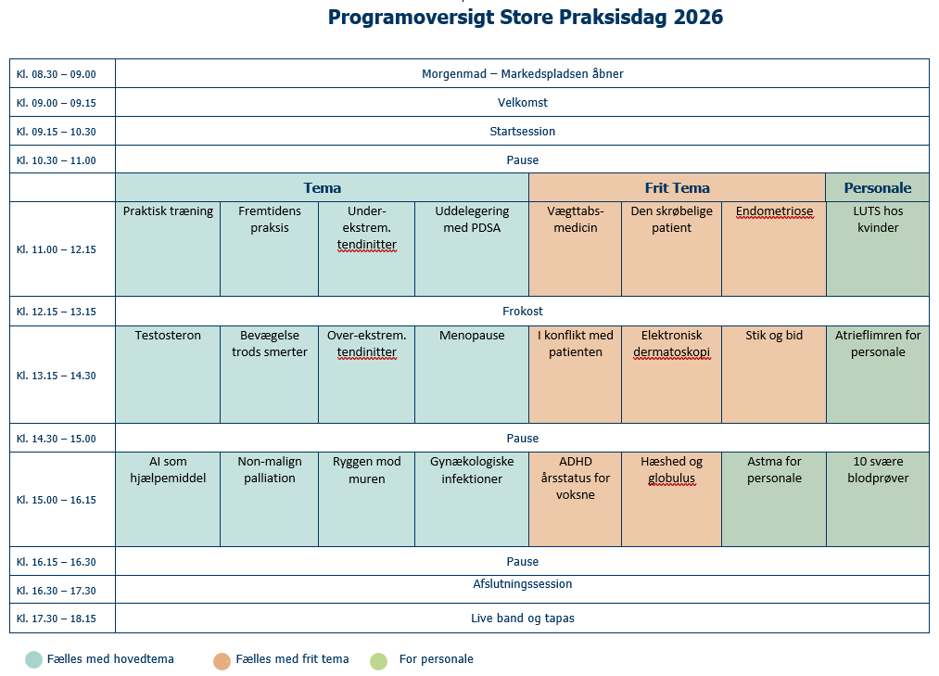
Notes:
LV

Slide 7

Kursuslederrollen
Hvad er en kursusleder?
Hvad er din rolle og opgave i forhold til underviseren?
Hvilke praktiske opgaver er der?
Notes:
LV – AW skriver på flip-over

Slide 8
Kursuslederens rolle på dagen
Konference præsentation og afrunding
Tidsstyrer
følge drejebog på minutter, ikke gå over tid.
Ordstyrer/dirigent
Både underviser og kursister
Mikrofon
sætte mikrofoner på og til kursister ved spørgsmål
Aktiverende og inddragende
Facilitere diskussion
Opsummering
overblik
take home message
Faglig indhold
ansvar for at holde underviser på almen medicinsk spor
Praktisk gris
Vand, kuglepen toilettet? Hvor ligger Powerpoint online?
Evaluering
online og evt mundtligt
Blæksprutte
Mange bolde I luften og mange hensyn
IT ansvarlig
Powerpoint og evt link fungerer eks til youtube, quiz mm.
Skabe god stemning
føle sig velkomne, musik, fysiske rammer
Notes:
LV

Slide 9
PRAKTISKE OPGAVER og vigtige deadlines
FØR
UNDER
EFTER
KURSUS
www.storepraksisdag.dk
Notes:
LV

Slide 10
Puls-snack

Slide 11
EFTER KURSUS Præsentationerne på Conference Manager
HE﻿R﻿﻿
https://www.conferencemanager.dk/storepraksisdag2025/conference.html
Notes:
LV

Slide 12
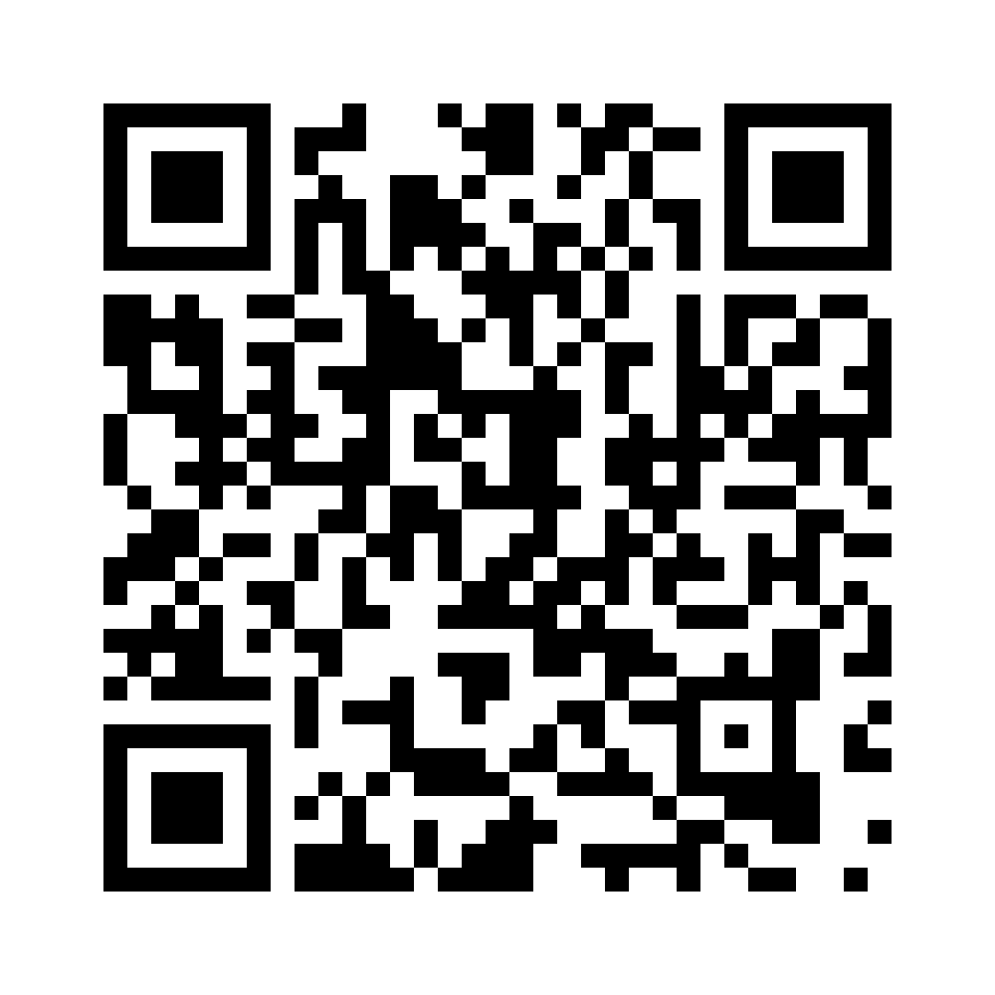
Evaluering via QR-kode
Indsæt tilsendte PP-slide med QR-kode som sidste side
Afsæt 3-5 minutter til sidst til at kursister kan udfylde evalueringen online inden de forlader lokalet
Hjælp evt. til med teknikken på kursisternes mobil
Notes:
LV

Slide 13
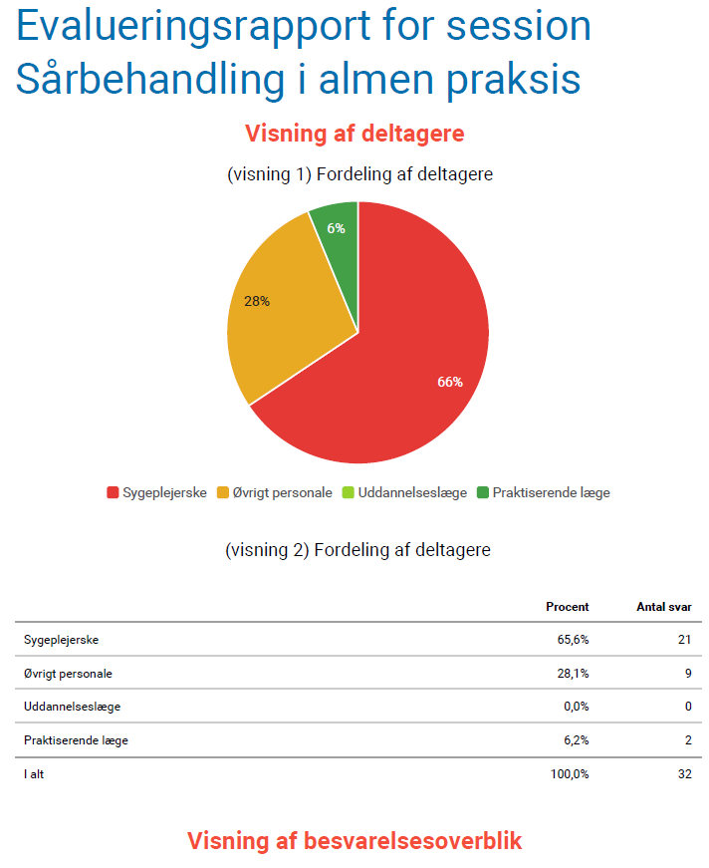
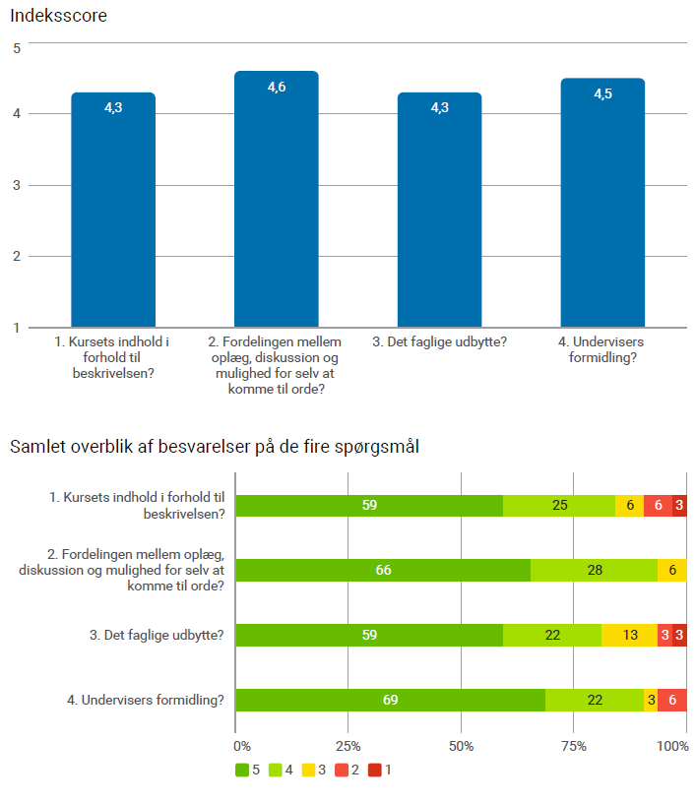
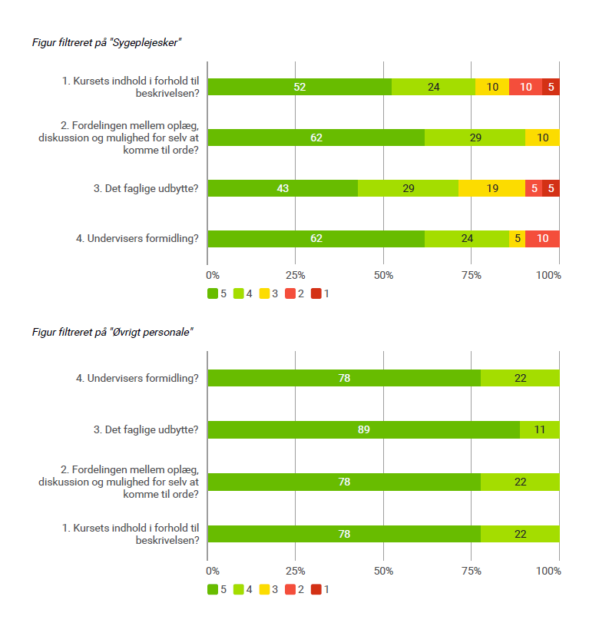
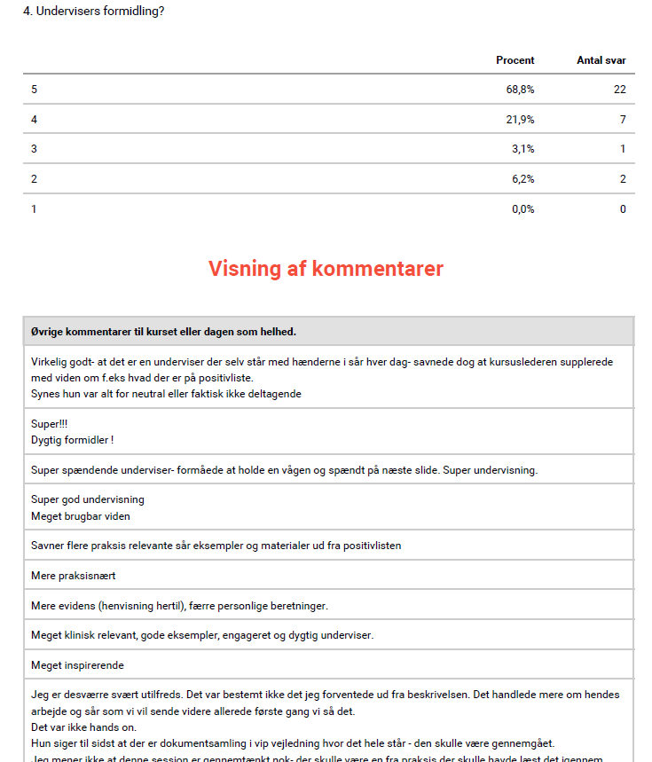
Kursuslederrapport
Data fra QR-evalueringerne tilsendes dagen efter Store Praksisdag
Ud fra data skal I samle jeres tanker og egne refleksioner om kurset og dagen som helhed
Notes:
LV

Slide 14
Kursuslederrapporten
https://www.survey-xact.dk/LinkCollector?key=UWCL2N48J19J
Notes:
LV

Slide 15
UNDERVISNINGSFORMER OG LÆRINGSSTILE
Notes:
AW

Slide 16
KURSUSDESIGN I gang med eget kursus
Notes:
MS

Slide 17
FORBEREDELSE OG DESIGN
1. Formål
Hvorfor og hvad leveres?
5. Roller:
Hvem har hvilke, eks hjælp til mikrofon, ordstyrer, evalueringer, cases
2. Deltagerne:
Hvem? Læger/personale/fælles?
Hvordan bringes de bedst muligt i spil?
4. Form:
Undervisningsmetoder, pauser, interaktion, afbrydelser
3. Miljø:
Skabe stemning, føle sig veltilpas
Notes:
LVB
Hvad vil du opnå?
Kursisternes baggrund - målgruppen
Formålet med kurset
Prioritering af emner
Definere læringsmål

Slide 18
FORBEREDELSE OG DESIGN
1) Gør dig klart hvad der er formålet med kurset? Læringsmål?
2) Hvem er målgruppen?
3) Undervisningsmetode
Formål, deltagere, miljø, form og roller
Alene 5 min
Fremlæg for gruppen/bordet
2 min til hver
Notes:
MS
Husk transfer, Bloom – refleksion og brug af egne oplevelser

Slide 19
TRANSFER OG IMPLEMENTERING
Hvad er transfer?
Omsætning og implementering til egen virkelighed
Gør kurset nogen forskel?
Notes:
MS
Del viden i egen praksis - ofte kun en person fra den enkelte praksis.
Slut undervisningen med 5 min refleksion.
Slut med Take-home message.
Gør noget, de husker.
Kursus som en appetitvækker – hvor kan praksis få mere viden og flere kompetencer?

Slide 20
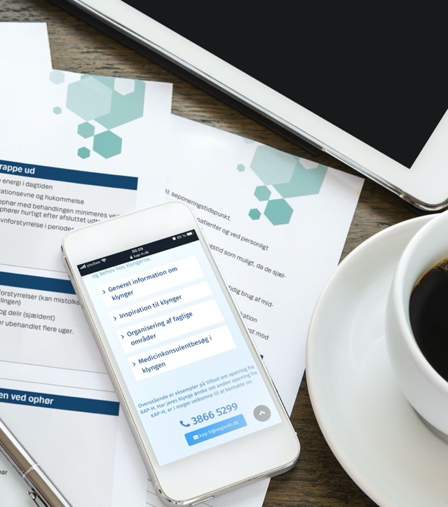
Pause

Slide 21
Kom i gang med din APPETIZER
Notes:
MS

Slide 22
Appetizer
Reklametekst for kurset
Skal målrettes målgruppen
Ikke for lang
Gerne direkte sprog
Whats in it for me?
Husk titel, målgruppe, underviser og kursusleder
Notes:
MS

Slide 23
Appetizer eksempler
Notes:
MS

Slide 24
Commotio cerebri - state of the arts Hvert år diagnosticeres 25.000 danskere med hjernerystelse, hvoraf 30% udvikler længerevarende følger (tidligere kaldet postcommotio syndrom). Denne session fokuserer på: • Diagnose: Korrekt identifikation af hjernerystelse og længerevarende postcommotio følger. • Rådgivning i den tidlige fase: Vejledning til støtte i de første uger efter hjernerystelse. • Behandling: Effektive behandlingsmetoder for patienter med længerevarende postcommotio følger. • Henvisning: Retningslinjer for henvisning til relevante behandlingsindsatser. Opdatér din viden og forbedr dine færdigheder for at optimere håndtering af patienten med hjernerystelse. Målgruppe: Læger og personale Underviser: Hana Malá Rytter, cand.psych., ph.d., lektor i neuropsykologi ved KU og Bispebjerg Hospital. Leder af Dansk Center for Hjernerystelse. Kursusleder: Ladan Aloudal, fase 3 -læge, Kirkebjerg Lægerne i Brøndby
Notes:
MS

Slide 25
Angst, stress og depression Stress er blevet en folkesygdom og fylder mere og mere i vores hverdag i praksis. Vi vil i dette kursus fokusere på de indledende samtaler med patienten med stress, angst og depression. På dette kursus vil du blive skarp på: • Diagnostik og differential diagnostik ved stress, angst og depression • Brug af psykometrisk testning • At identificere røde flag for angst og depression - hvad er vigtigt at spørge ind til • At visitere telefonisk til den rette tid Vi vil derimod ikke komme dybere ind på behandling. Undervisningsformen: Katedral undervisning med videocase og tid til refleksion. Målgruppe: Læger og praksispersonale Underviser: Thomas Borgen Uhre, speciallæge i Psykiatri og Almen Medicin, Kognitivt Center København Kursusleder: Vibe Steen Vinther, praktiserende læge på Frederiksberg
Notes:
MS

Slide 26
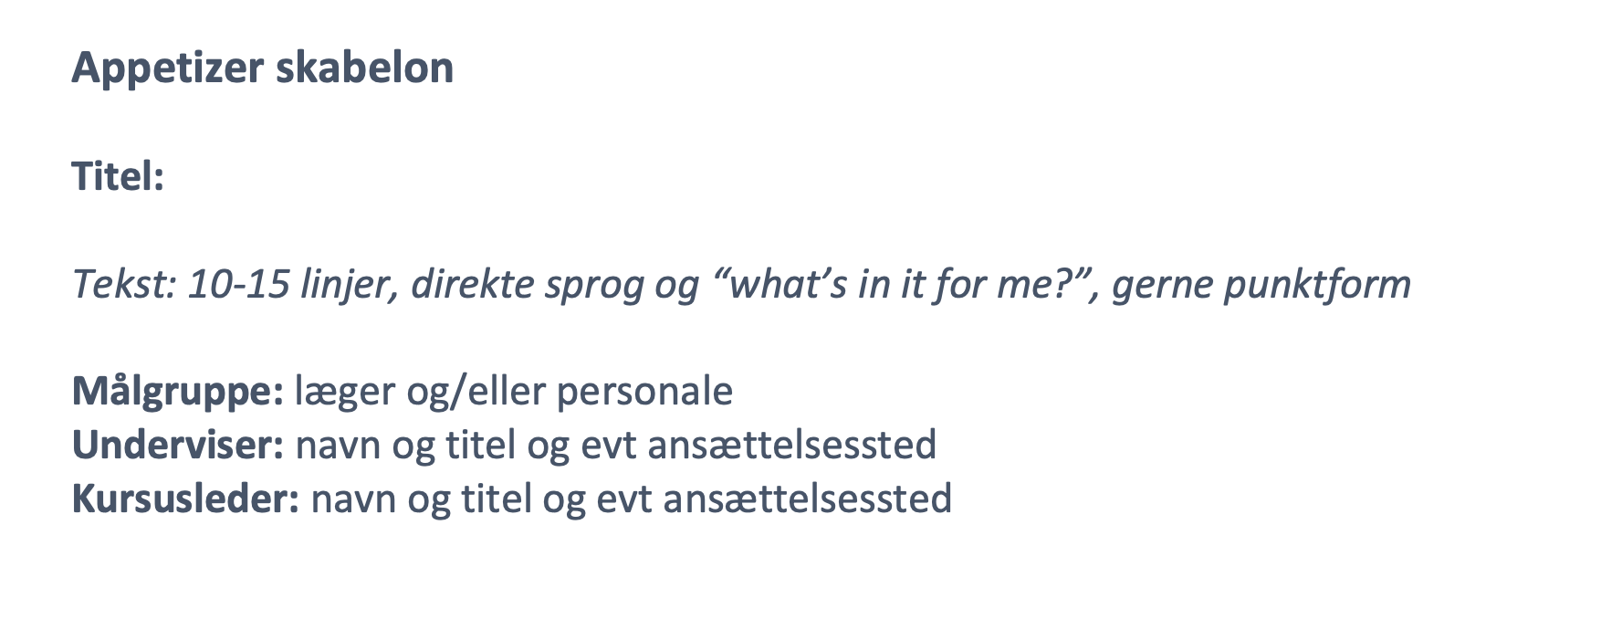
Notes:
MS

Slide 27
Chat GPT Prompt’en
Svaret er kun så godt som spørgsmålet!
lav et kursus om aknebehandling på 75 minutter til praksispersonale i almen praksis
hvilke 5 vigtigste læringsmål skal være med i et kursus om skulderundersøgelse på 75 minutter til læger i almen praksis
hvilke hyppige og vigtige luftvejsinfektioner er der i almen praksis i Danmark
Husk kvalitetskontrol og egen faglighed/nysgerrighed
Notes:
AW

Slide 28
APPETIZER
Individuelt
10 min.
Gruppe
25 min.
Notes:
MS

Slide 29
DREJEBOG Et systematisk værktøj til detaljeret planlægning af sessionen sammen med underviser
Notes:
MS

Slide 30
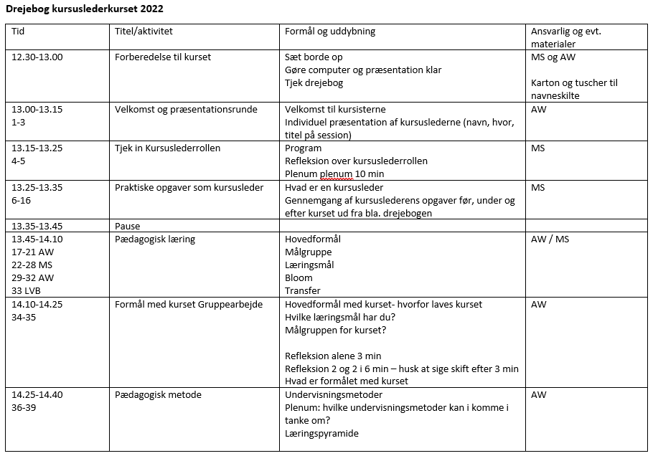
Drejebogen
Notes:
MS

Slide 31
Tidsplan eksempel “ny kardiologi”
1 teknologi (20 min) (11.00-11.20)
Powerpoint slide 1-44
Nyt om udredning af hjerte-kar sygdom. Hvornår bruger vi hjerte-CT, Rubidium-PET og KAG. Har arbejdstest en plads i udredning?
Hjerteamyloidose afsløret med knoglescintigrafi.
Lomme-ekkokardiografi (evt. live-demo)
Hjerte CT ink 3 min video
2 Hjertesvigt behandling (15 min) 11.20-11.40
Powerpoint 45-59
Nye behandlinger/guidelines af hjertesvigt – Hvornår bruger vi Entresto? Diabetes middler med/uden diabetes: SGLT-2 hæmmere (dapa-, empa-, cana-glifloziner) og GLP1-R-antagonister
3 Reafel kardiostafet (20 min) 11.40.12.05
Powerpoint 60-64
Faglig sparring, beh. Ansvar hos egen læge
Cases og diskussion
nyt samarbejdsmodel: Holter monitorering kan gøres nemt og uden ventetid i Almen Praksis med kardiologens støtte. REAFEL projektet, når shared-care er en realitet.
Notes:
MS

Slide 32
Praktisk og økonomi www.storepraksisdag.dk
Notes:
Karin

Slide 33
VIGTIGE DATOER d. 30/1 2026 indsend appetizer
d. 2/3 2026: Ønsker til udstyr og evt lokale størrelse
d. 10/3 2026 Tilmeldingen åbner, brug tilsendte link
d. 8/4 2026 evt. send materiale til kopiering
primo maj modtager du besked om deltagerantal og lokalestørrelse
d. 21/5 2026 Store praksisdag afholdes, PowerPoints indsendes/afleveres samme dag
d 1/6 2026 aflevere kursusleder rapport og fakturering
Notes:
MS

Slide 34
Kontakt Michele Saldo (læge) tlf. 22247006 m.saldo@dadlnet.dk Alexander von Wallfeld (læge) tlf. 25851308 von.wallfeld@dadlnet.dk Linda Vedel Bruun ( læge) tlf. 40895686 lindavedel@hotmail.com Karin Ryberg Hansen (sekretær) tlf. 24759404 karin.ryberg.hansen@regionh.dk
Notes:
MS

Slide 35
Vi har nu gennemgået:
Velkomst og organisering
Kursuslederrollen
Kursusdesign
Indlæring og transfer
Appetizeren
Drejebog
Praktisk og økonomi
Afrunding
Notes:
LV

Slide 36
OPSAMLING FRA PADLET
Hvad er dine forventninger til dagens Workshop?
Notes:
LV

Slide 37

SPOT DEN AKTIVE KURSUSLEDER
Notes:
LV

Slide 38
Refleksion over egen læring
Hvad tager du med hjem?
Hvad har inspireret?
Hvad vidste du godt, men ser i et nyt lys?
Hvad vil forandre din måde at gøre det på?
Brug 3 minutter til egen refleksion
Del i Plenum -nævn en ting
Notes:
LV

